Slide 1
캡스톤디자인I 최종발표
AI를 이용한 졸음운전방지 애플리케이션 제작
20181619 백영민
20191782 이규태

Slide 2
목차
- 프로젝트 목표 및 개요
- 전체 시스템 구성도
- 주요 기능목록 및 설명
- 시스템의 성능, 품질 및 제약 요구사항의 테스트 결과
- 성능 테스트 결과
- 문제해결 방법
- 팀원의 역할
- 데모
- 질의 응답

Slide 3
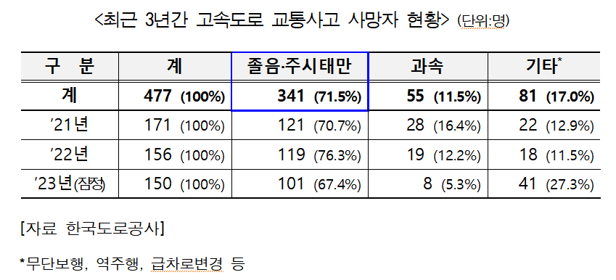
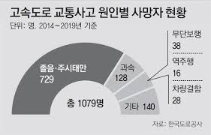
배경 및 필요성
교통사고 발생률
근 10년간의 교통사고 발생원인을 보았을 때 졸음,주시태만의 비율이 굉장히 높다.

Slide 4


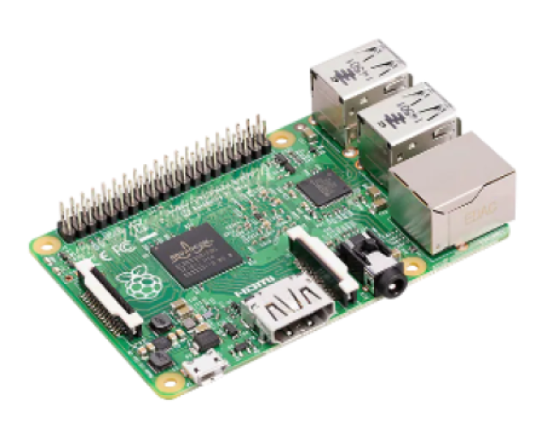
프로젝트 목표 및 개요
졸음운전 방지 애플리케이션
운전자의 눈 깜빡임 등의 얼굴패턴을 분석
분석된 데이터를 통해 운전자에게 경고
라즈베리파이를 이용
프로젝트를 진행하기 위한 환경으로 라즈베리파이를 사용
OpenCV 라이브러리를 사용하여 표정 인식 애플리케이션을 제작
본 프로젝트의 최종적인 목표는 교통사고의 원인인 졸음운전 사고율을 줄이는 것이다.

Slide 5



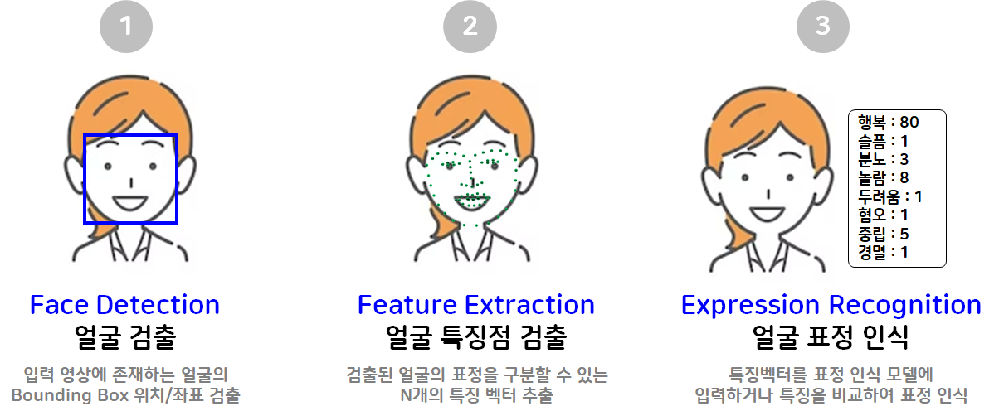
전체 시스템 구성도
출처 : https://tech.kakaoenterprise.com/63
https://pixabay.com/ko/
데이터 전처리 및
졸음운전 식별
영상 데이터 추출
운전자에게 경보

Slide 6
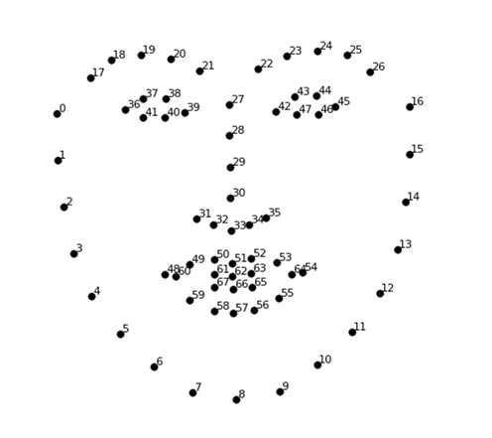
전체 시스템 구성도
시스템의 유스케이스, 알고리즘 설명 그림 첨부할 것

Slide 7
주요 기능목록 및 설명
 | 사항 | 설명
기능적 요구사항 | 자료수집 | 라즈베리파이에 카메라를 연동하여 처리할 데이터를 수집한다.
 | 데이터 처리 및 분석 | OpenCV라이브러리를 활용하여 데이터 전처리, 졸음운전 여부를 판별한다.
 | 경보 발생 | 분석된 결과값이 졸음운전 이었을 경우 소리 부저를 사용, 경보를 울려 운전자에게 경고한다.
 | 결과값 저장 | 경보가 발생된 시점의 시간정보를 파일로 저장한다.

Slide 8
주요 기능목록 및 설명
OpenCV
Dlib
Numpy
기타 라이브러리들 설명 써 넣기

Slide 9
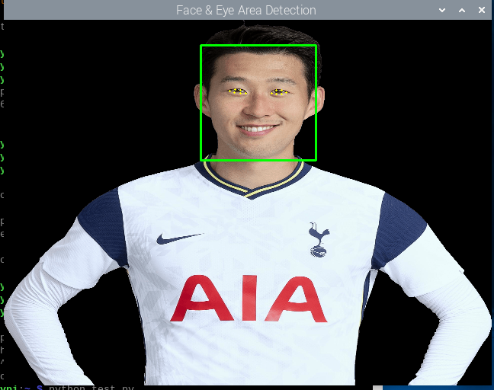
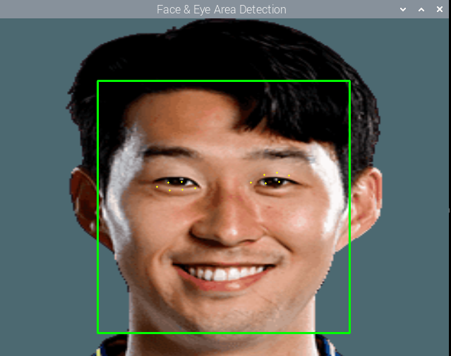
시스템의 성능, 품질 및 제약 요구사항의 테스트 결과
테스트 과정 사진 첨부
사진 얼굴 인식
영상 얼굴 인식

Slide 10
성능 테스트 결과
졸음 인식에는 성공하였으나 얼굴을 돌렸을 때와 안경을 착용했을 때의 인식률이 좋지 않음을 기술

Slide 11
발생한 문제와 해결 방법
보고서 내용 참고

Slide 12
팀원의 역할
20181619 백영민
프로젝트 진행에 필요한 자재 조달
프로젝트 관리 및 일정 조율
자료수집
프로젝트 관련 문서 제작
코딩
20191782 이규태
자료수집
코딩
프로젝트 관련 문서 제작

Slide 13
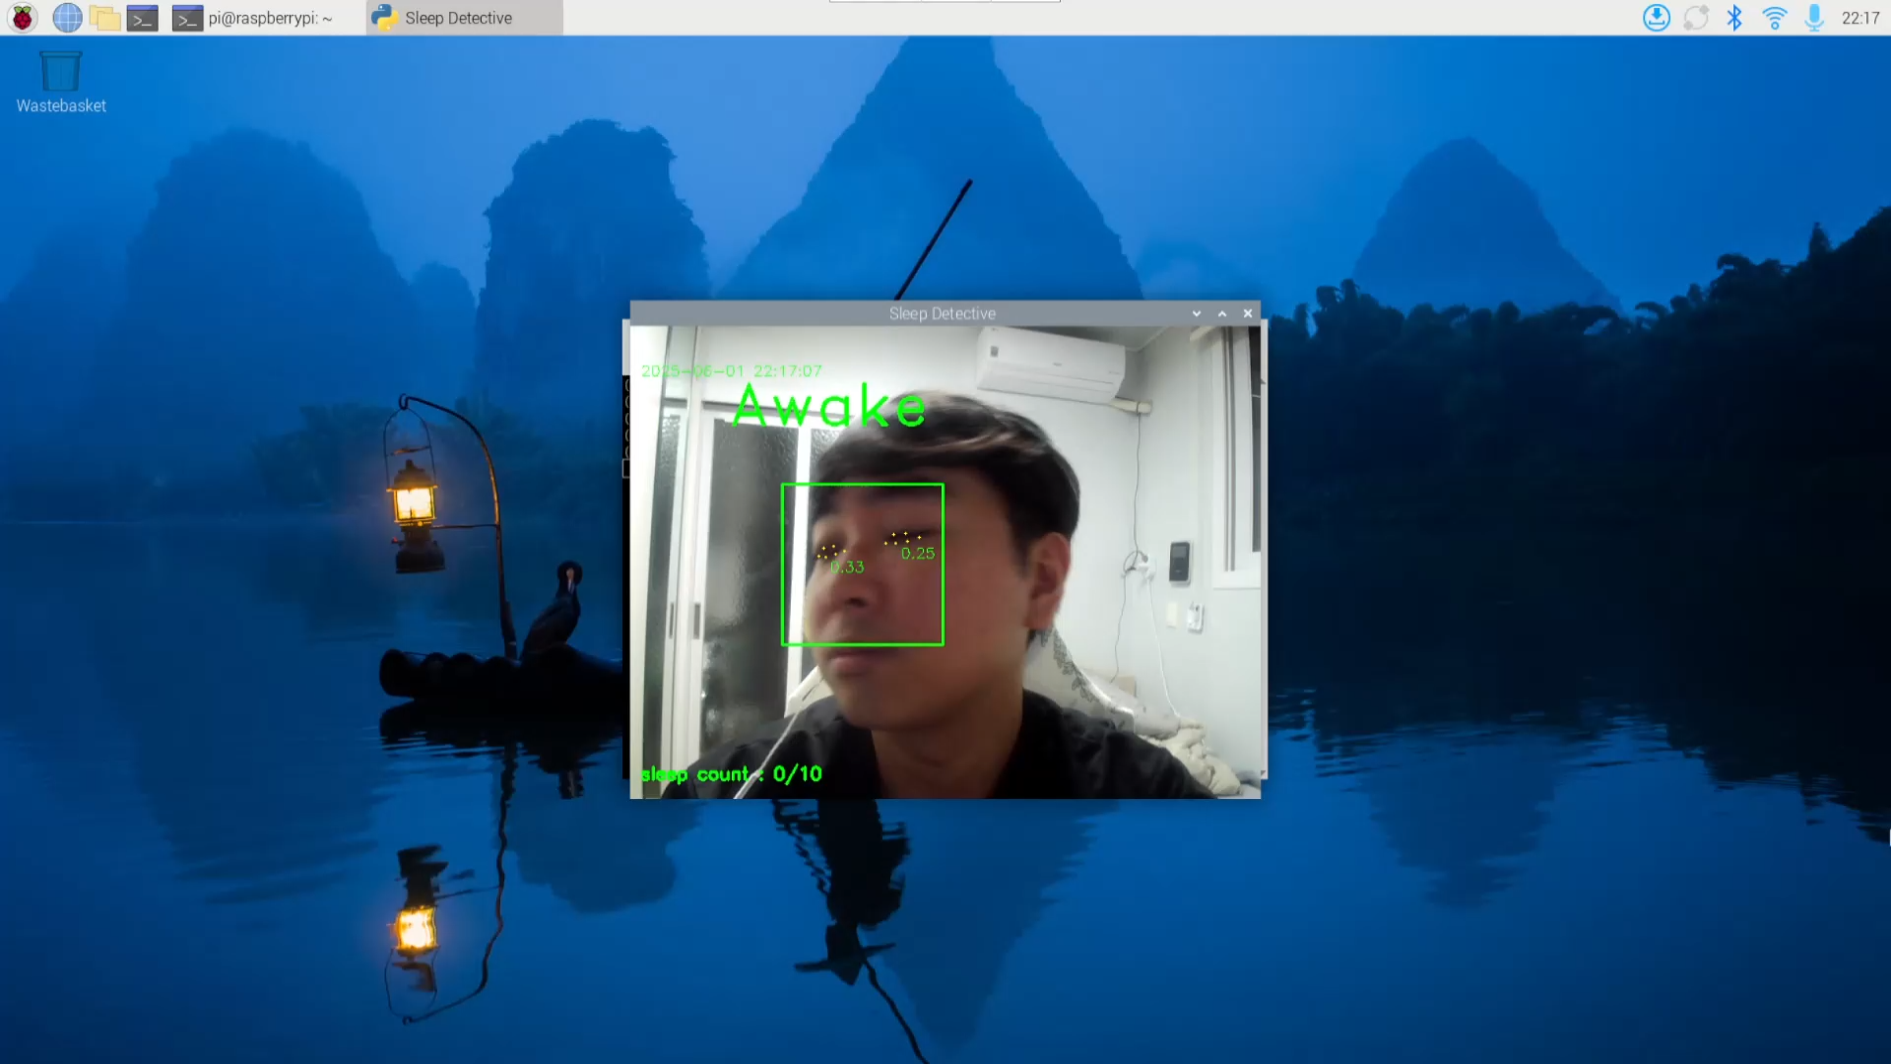
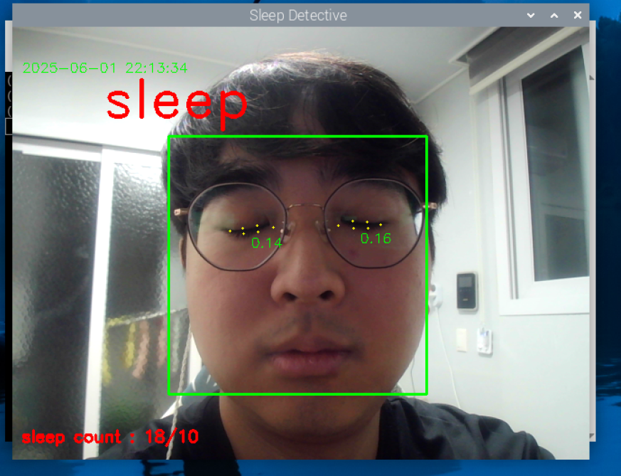
데모
동영상 촬영 첨부 + 시연 예정

Slide 14
Q&A

Slide 15
감사합니다.
20181619 백영민
20191782 이규태

